Slide 1


Cyberaddiction :
Le trouble du cerveau qui apprend trop bien
Daniele Zullino
WHO collaborating center

Slide 2


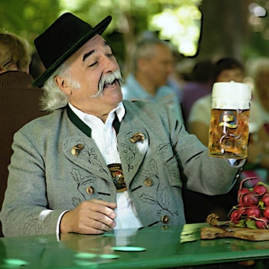
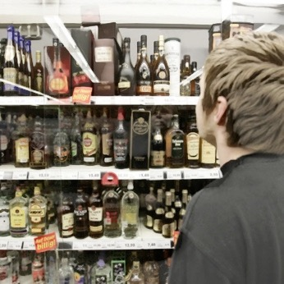

Dépendance
Addiction
tolérance
sevrage
Syndrome central
conduite addictive
Syndrome secondaire
conséquences
peu de variance
peu de variance
beaucoup de variance

Slide 3
Dépendance
Addiction
tolérance
sevrage
Syndrome central
conduite addictive
Syndrome secondaire
conséquences
peu de variance
peu de variance
beaucoup de variance

Slide 4
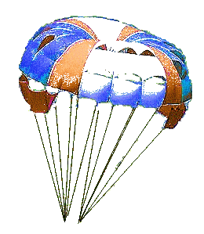



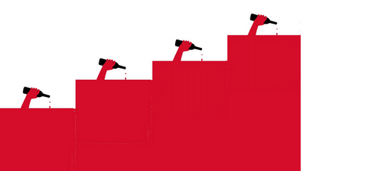
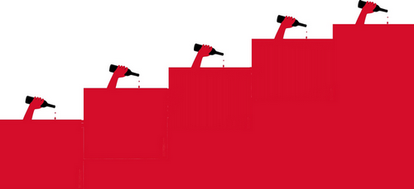
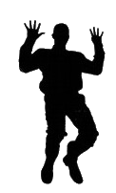
Dépendance
Addiction
Tolérance
Sevrage

Slide 5
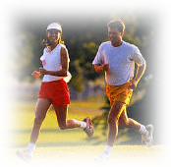


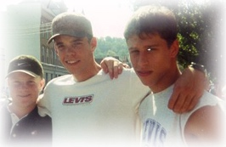
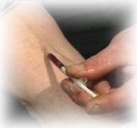




Dépendance
Addiction
Comportement mal adapté
Focalisation croissante sur recherche et consommation
Négligence comportements alternatifs
Perte de contrôle (automatisation)

Slide 6
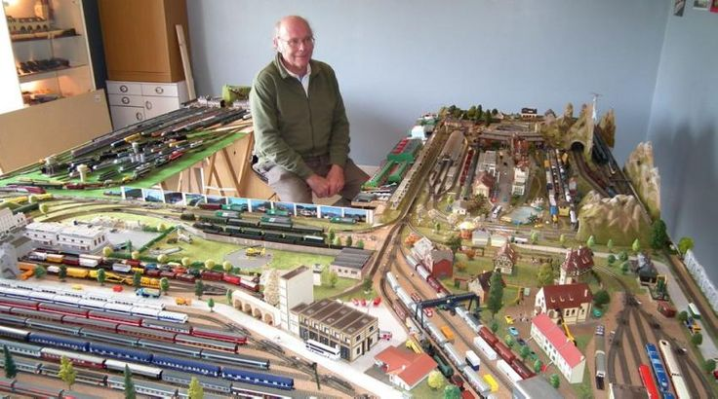

Slide 7

Addiction
préférence/sélection
Comportement A
Comportement B
Réseau neuronal A
Réseau neuronal B
Renforcement

Slide 8
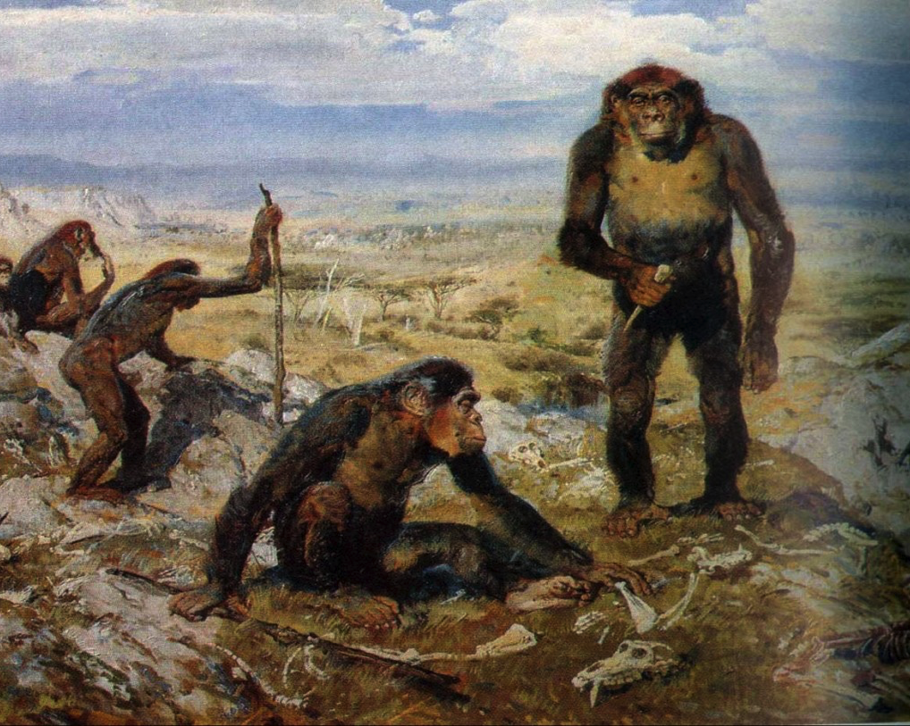
Prémisses
Cerveau humain : résultat de l’évolution
Organe d’apprentissage
Renforcement comportements « utiles » à la pérennité des gènes

Slide 9
Divergence des évolutions
Evolution naturelle (gènes) plus lente que l'évolution culturelle (mèmes)
Adaptation biologique dépassée par l'environnement
Processus physiologiques / inoffensifs peuvent devenir pathologiques

Slide 10
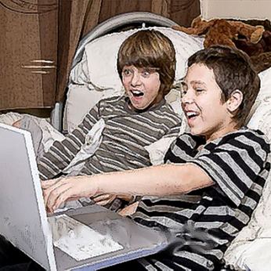
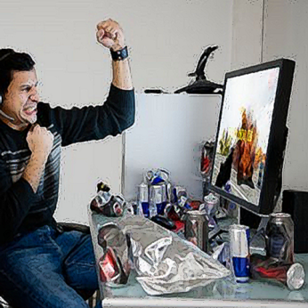
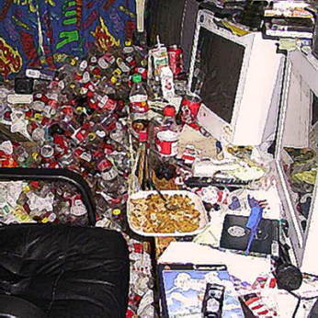
Histoire naturelle de l’addiction
Initiation
Consommation
hédonique
Addiction
Contexte
«Plaisir»
Automatisation

Slide 11
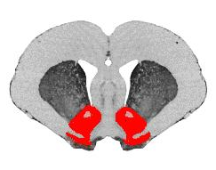
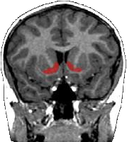
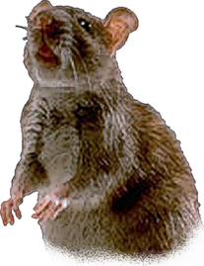
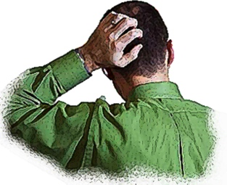
Noyau accumbens

Slide 12


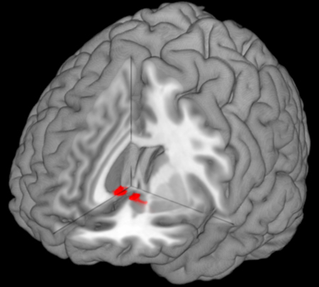
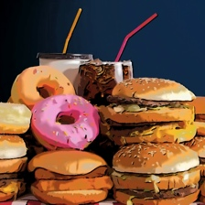

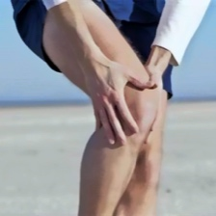

Stimuli salients

Slide 13
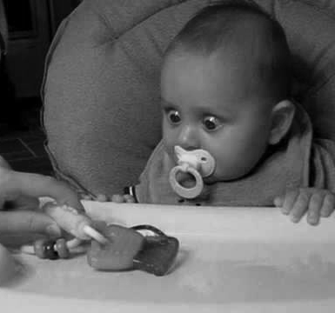
Salience
Propriété d’un stimulus
  inattendu
  et
  saisissant, excitant
  et
  engageant une transition attentionnelle-comportementale

Slide 14
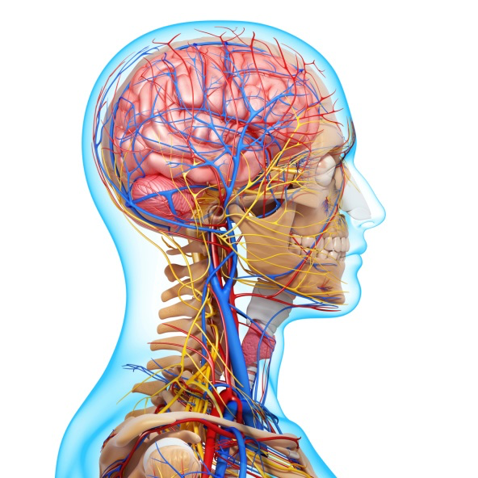
Voies physiologiques
Application
Non-physiologique
Voies pharmacologiques

Slide 15
Libération dopamine N.accumbens

Slide 16
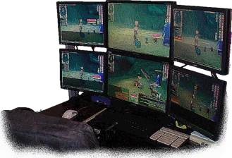


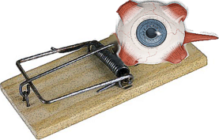

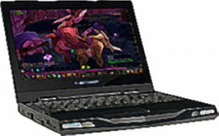
Le produit et ses vecteurs
Stimuli salients
Logiciel
Technologie de support
Produit addictif
Vecteur
1er degré
Vecteur
2ème degré

Slide 17
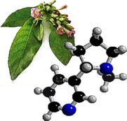
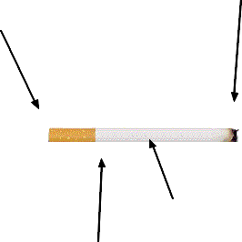
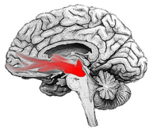
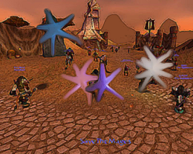

Effet addictif dépend de …
Pharmacodynamique
Pharmacocinétique
Pharmacocinétique
Nicotine
Capacité à activer VTA
Concentration de nicotine dans tabac
Technologie cigarette
Capacité à activer VTA
Arrangement logiciel
Technologie
informatique
IT
Salience
Cinétique
Cinétique

Slide 18
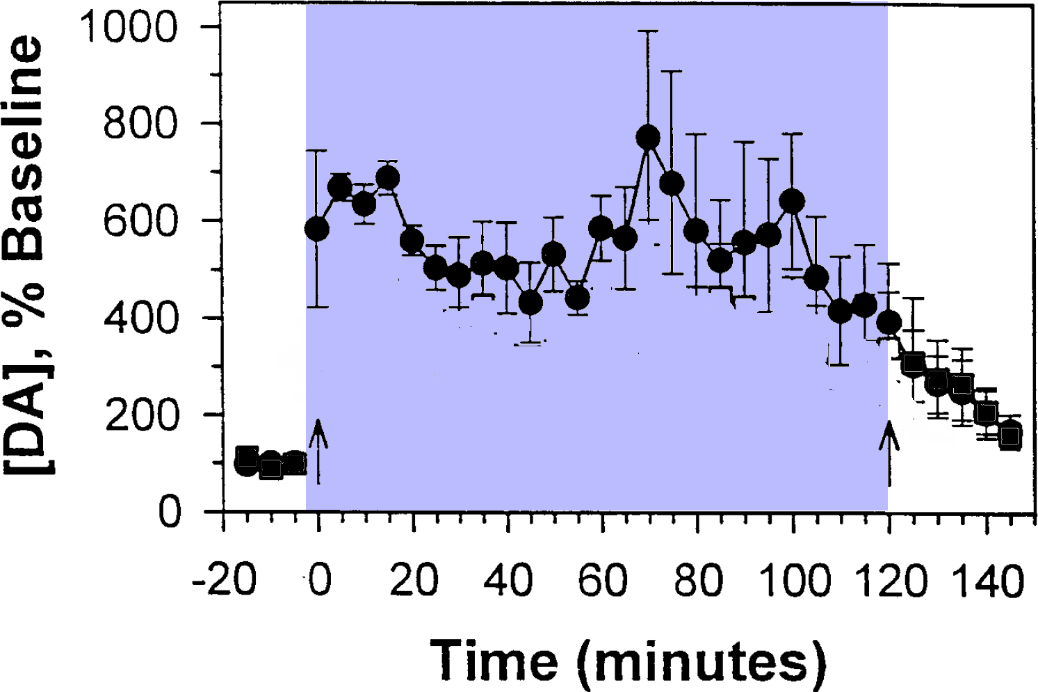
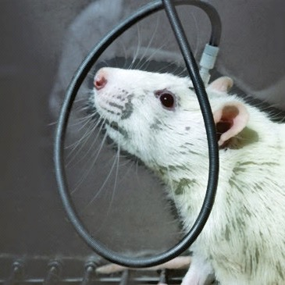
Libération dopamine N.accumbens
Cocaine
Hemby et al., 1997

Slide 19
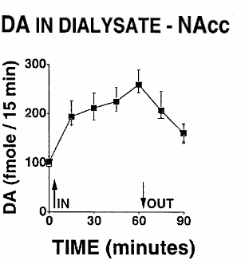
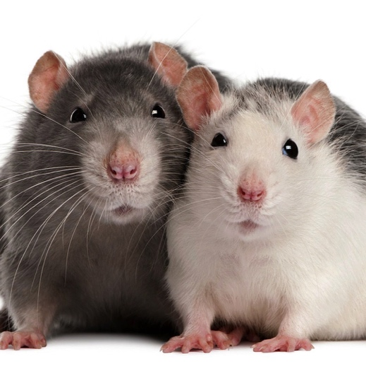
Libération dopamine N.accumbens
Stimuli sexuels
Becker et al., 2001

Slide 20
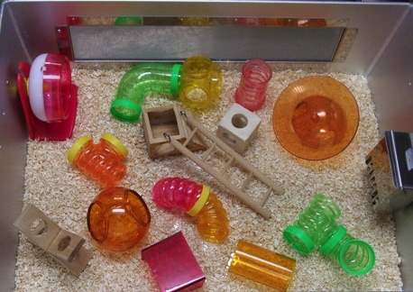
Libération dopamine N.accumbens
Nouveauté
Legault & Wise, 2001

Slide 21
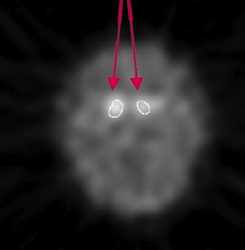
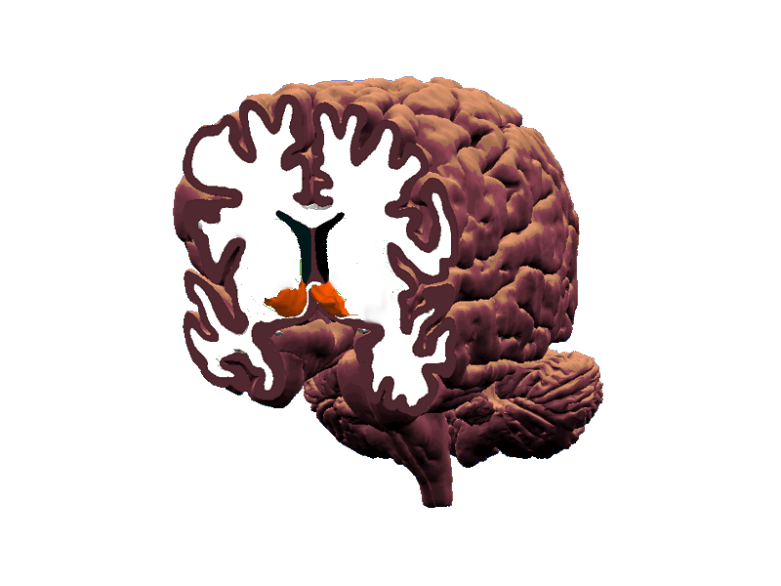
Activation noyau accumbens
Nicotine
Brody et al., 2004

Slide 22
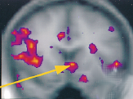
Activation noyau accumbens
Cocaine
Breiter et al., 1997

Slide 23
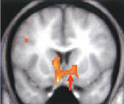
Activation noyau accumbens
Odeur alcool
Kareken et al., 2004

Slide 24
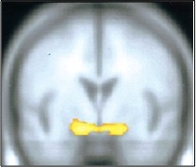
Activation noyau accumbens
Film érotique
Karama et al., 2002

Slide 25
Activation noyau accumbens
Images dégoutantes
Garrett & Maddock, 2006

Slide 26
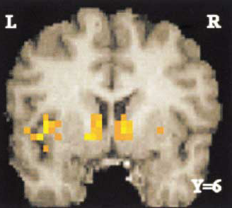
Activation noyau accumbens
Douleur
Jensen et al., 2003

Slide 27
Activation noyau accumbens
Interaction sociale
(partner humain vs
partner ordinateur)
Rilling et al., 2002

Slide 28

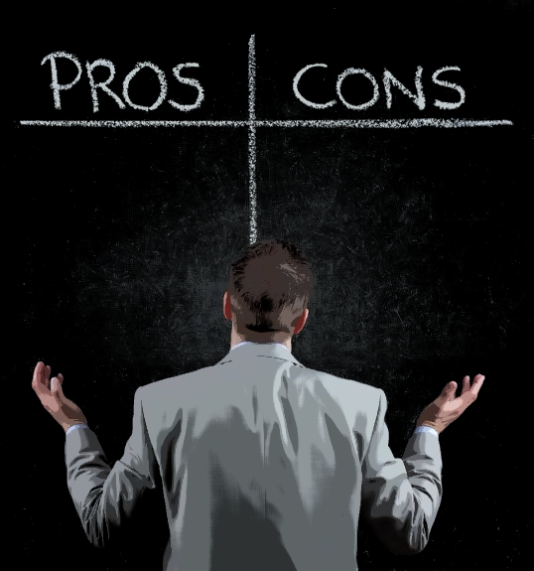
Conclusions
Le problème
Des fonctions neuronales
adaptées à un environnement
préhistorique
La solution
Activation des fonctions neuronales
qui permettent une adaptation
à l’environnement moderne

Slide 29
Petri et al., 2014; Carhart-Harris, 2019

Slide 30
Le cerveau, l’organe d’apprentissage
Certains stimuli déclenchent un apprentissage particulièrement efficace
  Nouvelles technologies peuvent rendre ces stimuli excessivement efficaces
  Substances addictives déclenchent cet apprentissage par voie pharmacologique

